Slide 1
Построение и развитие образовательного пространства

Slide 2
Владимир Путин, Президент Российской Федерации

Slide 3
Лицей работает в режиме 6-дневной недели.
В основной и средней школе 18 классов,
в которых обучается 501 ученик.
Основная школа(5-9 классы) 14 классов
Средняя школа (10-11 классы) 4 класса

Slide 4
Структура лицея
Основная школа | 5–7 классы, общеобразовательные классы | Пропедевтические курсы по физике, информатике
Основная школа | 8-9 классы, классы с углубленным изучением математики, физики, информатики и ИКТ | Предпрофильная подготовка в 9-х классах (выбор индивидуальных образовательных траекторий)
Средняя школа | 10–11 классы, профильные классы с углубленным изучением математики, физики, информатики и ИКТ | Профильные классы (выбор вариантов индивидуальных учебных планов) Технологический профиль

Slide 5
Комплексная система гарантии качества образования в лицее
ПОКАЗАТЕЛИ КАЧЕСТВА
ШКОЛЬНОГО ОБРАЗОВАНИЯ
Качество знаний обучающихся
Достижения обучающихся
Конкурентоспособность выпускников при поступлении в ВУЗы
Качество учебных программ (соответствие ФГОС)
Качество педагогического состава
Научно-исследовательская и инновационная деятельность
Современная материально-техническая оснащенность
Доступность к электронно-библиотечным и информационным ресурсам
Организация дистанционного обучения
Функциональная грамотность
Наличие психолого-педагогической службы
ПРИНЦИПЫ ФУКЦИОНИРОВАНИЯ
Открытость
Оперативность
Доступность результатов самообследования
Непрерывность обучения
Стороны заинтересованные в гарантии качества образования
Стороны, заинтересованные в гарантии качества образования
УПРАВЛЕНИЕ
Требования заинтересованных сторон:
Учредителя
Наблюдательного совета
Родительской общественности
Обучающихся
Удовлетворенность заинтересованных сторон
ГОСУДАРСТВЕННЫЕ ПРОЦЕДУРЫ
Государственная аттестация
Лицензирование
Лицензионный контроль
Государственная аккредитация
Мониторинг качества обучения (ГИА, ВПР)
Менеджмент ресурсов, обеспечивающих процессы ОУ
Деятельность по измерению, анализу и улучшению
Менеджмент основных процессов системы качества ОУ
НЕЗАВИСИМЫЕ ОЦЕНКИ КАЧЕСТВА ОБРАЗОВАНИЯ
Независимая оценка качества образования (НОКО)
Оценка ОУ на сайте bus.gov.ru
МЕХАНИЗМ СБОРА ДАННЫХ
Мониторинг (внутренний (ВСОКО), внешний)
Общественнаяинформация
о лицее, СМИ
Результаты деятельности лицея

Slide 6
МЕХАНИЗМ ОБЕСПЕЧЕНИЯ КАЧЕСТВА ОБРАЗОВАНИЯ
СИСТЕМА ВНЕШНЕЙ ОЦЕНКИ
ВНУТРЕННЯЯ СИСТЕМА ОЦЕНКИ КАЧЕСТВА ОБРАЗОВАНИЯ
(ВСОКО)
Мониторинг системы образования
Аттестация выпускников
Аккредитация ОО
Накопленная оценка
Итоговые работы
Итоговая оценка индивидуальных достижений обучающихся

Slide 8
Система мотиваций повышения качества образования в лицее
Внешнее окружение
Внутренние процессы
Связь с вузами
Позиционирование лицея на рынке образовательных услуг
Поддержка психолого-педагогической службы
Последовательная работа по профориентации выпускников
Потребители образовательных услуг
Активизация взаимодействия с Попечительским советом, родителями и общественностью
Участие в научно-исследовательской деятельности
Соответствие запросам внешней системы оценки качества образования
Участие в олимпиадном движении
Индивидуальная образовательная траектория обучающихся
Интеграция в региональном и муниципальном образовательном пространстве
Совместные проекты, гранты лицей ̶ вуз
Сетевое взаимодействие с другими ОУ города

Slide 9
Взаимодействие с ВУЗами - гарантия качества образования в Лицее инновационных технологий
Тихоокеанский
государственный
университет
Дальневосточный университет путей сообщения
Хабаровский
государственный
медицинский
университет
Хабаровский
государственный
университет экономики и права
ДВО РАН
Московский физико-технический институт
Высшая школа экономики
Санкт-Петербургский государственный университет
Академия
ФСБ
Хабаровский лицей инновационных технологий
Научно-исследовательская деятельность
Олимпиады
Элективные
курсы
Семинары
Научно-исследовательская деятельность
Спецкурсы и факультативы
Элективные
курсы
Спецкурсы и факультативы
Олимпиады

Slide 10
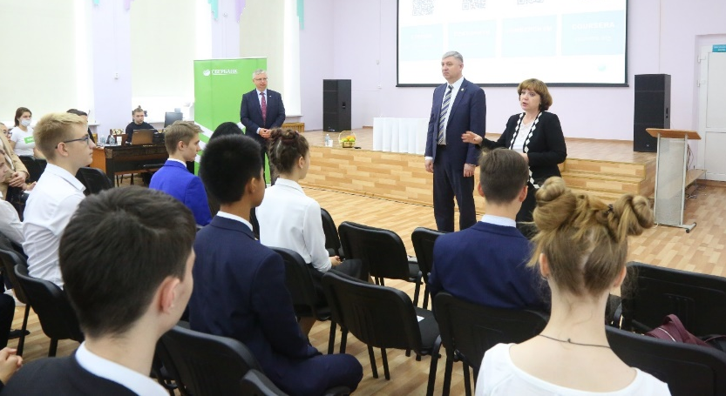
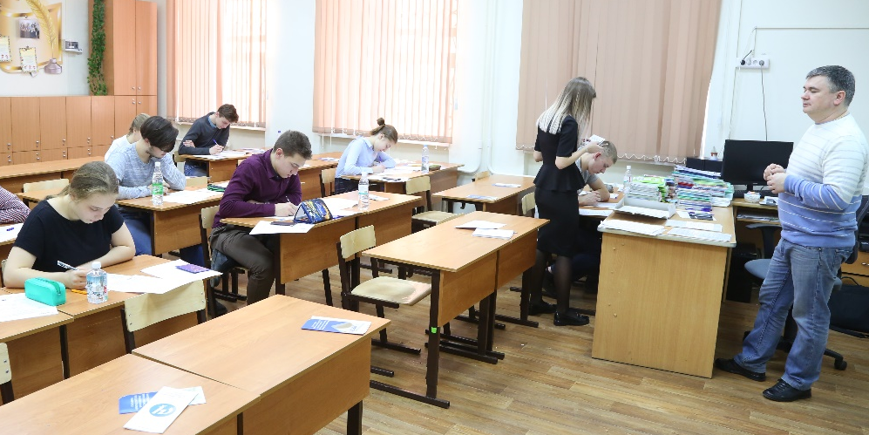
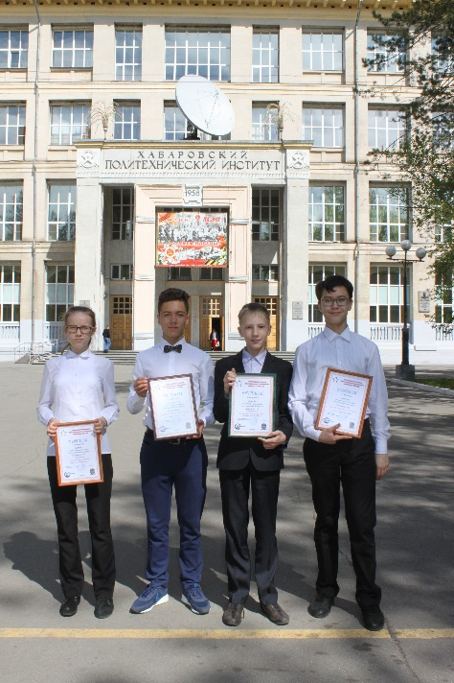
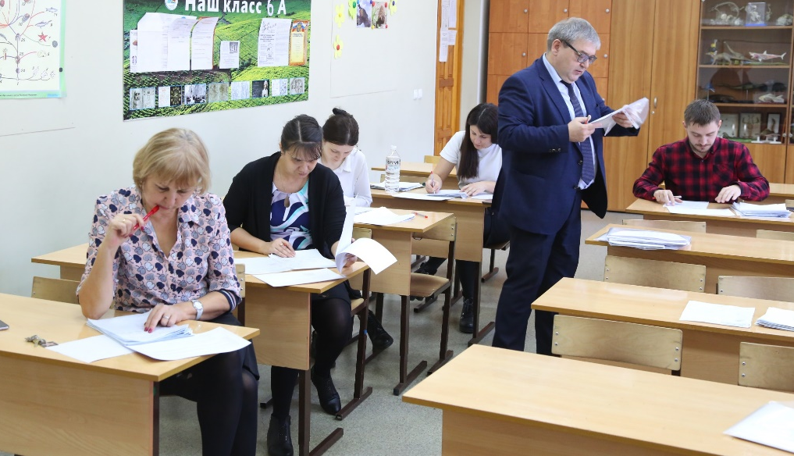
Сотрудничество с вузами – гарантия повышения мотивации обучающихся

Slide 11
Всероссийская олимпиада школьников
Региональный этап
Количество участников, победителей и призеров
РЭ Всероссийской олимпиады школьников 2018 - 2023 годы

Slide 13
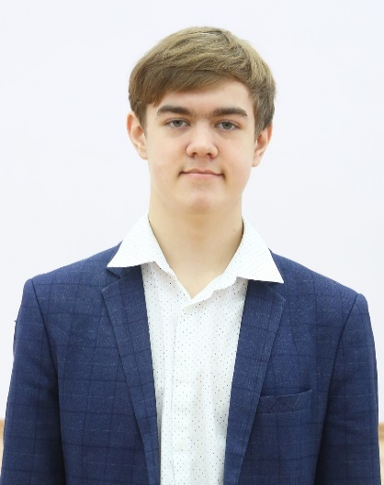
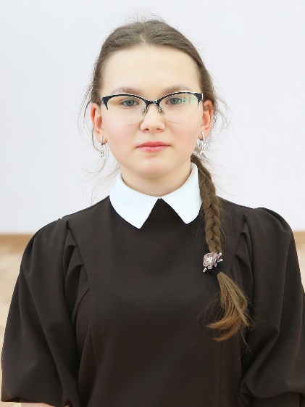
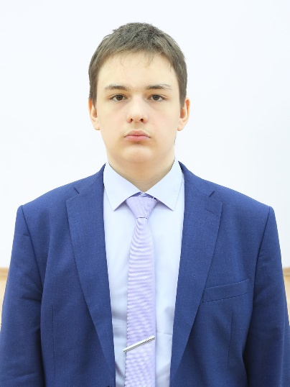
Всероссийская олимпиада школьников 2023-2024у.г.
Заключительный этап
Чубий Александр, 9А Призер по физике
Муренький Алексей, 9А
Призер по химии
Сайкова Алексия, 10А участница, МХК
Соколов Михаил, 9А участник, математика

Slide 14
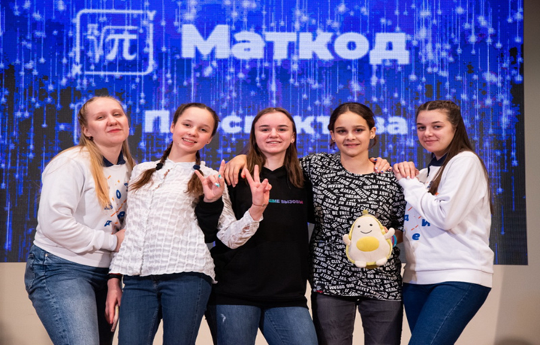
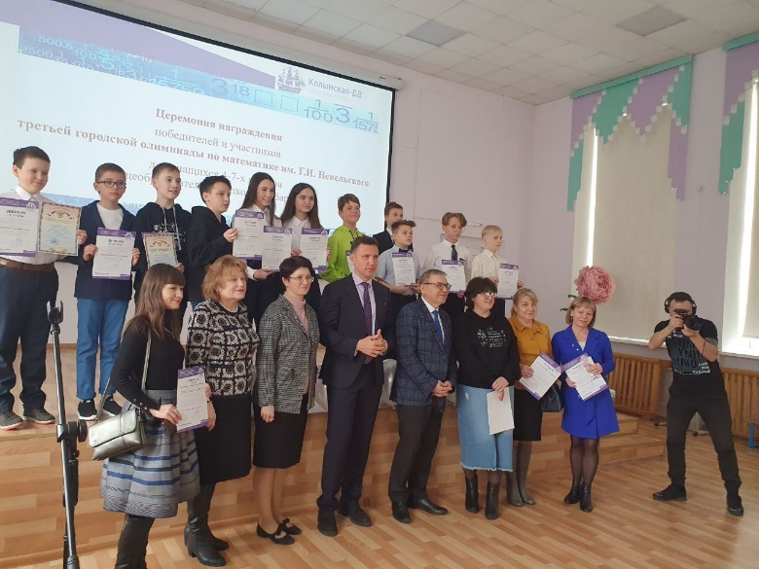
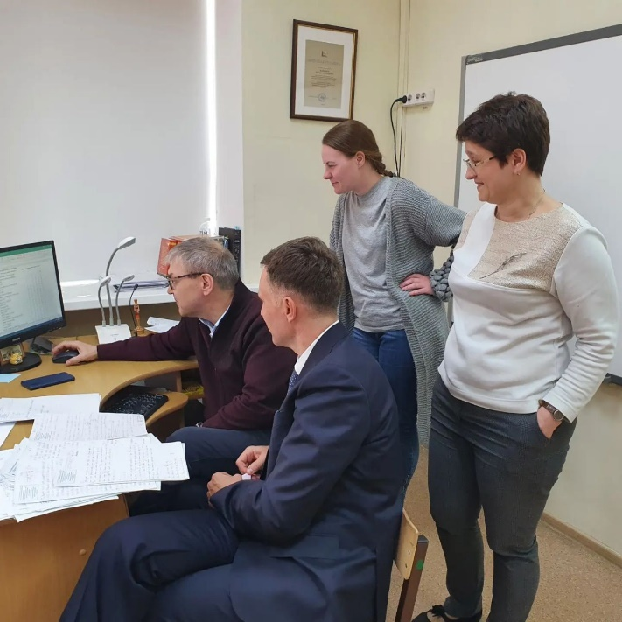
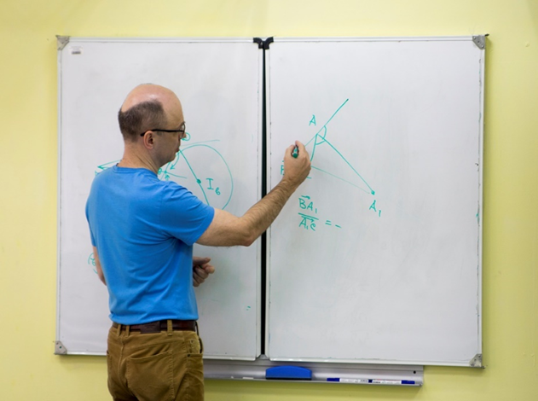
Олимпиада Невельского
Краевая смена МатКод «Созвездие»
Разработка заданий
и проверка

Slide 15
Проектная деятельность является одной из форм организации учебного процесса и внеурочной деятельности, направлена на повышение качества образования, демократизации стиля общения педагогов и обучающихся.
Индивидуальный итоговый проект является основным объектом оценки метапредметных результатов, полученных учащимися в ходе освоения междисциплинарных учебных программ.

Slide 16
XXXII
научно-практическая конференция
11 марта – 20 марта 2024 года

Slide 17
Итоги XXXI научно-практической конференции 11 - 20 марта 2024 года
Работало 9 предметных секций, в работе которых приняли участие 207 человек.
Был заслушано 67 докладов, подготовленных учащимися.
Руководили работой учащихся 25 педагогов.
На пленарное заседание было выдвинуто 17 работ учащихся.
На городскую XIV МНПК «Шаг в науку» было выдвинуто 11 работ учащихся.

Slide 18
Список работ на XIV МНПК
№ | Предмет | Ученик | класс | Тема | Руководитель
1. | Информатика | Абрамова Анастасия Александровна | 10Б | Разработка сайта | Лавинова Т.В.
2. | Информатика | Труханов Марк Андреевич | 10А | Мобильная игра на Android | Лавинова Т.В.
3. | Психология | Рюмина Екатерина Викторовна | 10а | Комформизм и конформность: психологические аспекты | Гавриш Н.А.
4. | Английский язык | Суровая Маргарита Олеговна | 10а | Здоровье подростков | Лысова И.И.
5. | Английский язык | Винаркевич Алиса Станиславовна | 10б | «Наглядный способ овладения фразовыми глаголами» | Николаева Е.В.
6. | Биология | Добрынина Алина Евгеньевна | 10Б | Озеленение парадной зоны лицея с использованием технологии миксбордеров | Вдовина Е.В.
7. | Обществознание | Табалова Ангелина Алексеевна | 8А | «Молодежное event-кафе» | Мельник А.А
8. | обществознание | Золотарева Арина Александровна | 10А | Страх и прибыль: как эмоции влияют на успех инвесторов | Голубева Л.И.
9. | Физика | Галузинский Иван Леонидович | 10 Б | Сбор энергетического «урожая» | Некрашевич Е. А
10. | Русский язык | Коршунов Егор Алексеевич | 10Б | Создание сайта “Литературный Хабаровск” | Подзорова Т.Е
11. | Русский язык | Лизандер Маргарита Денисовна | 8А | «Избыточное заимствование иностранных слов в русском языке в начале XXI века». | Полякова С.Г.

Slide 19
Дополнительное образование для школьников города
Школа раннего развития
для учащихся
5-7 классов
Школа
будущего пятиклассника
Курсы для учащихся 9 классов по информатике
математике
русскому языку
Курсы для учащихся 7 классов по информатике
математике
русскому языку

Slide 20
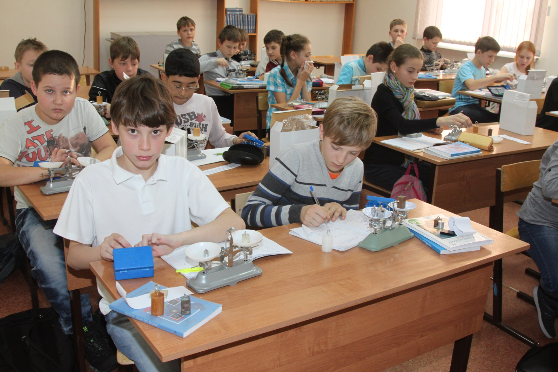
«Школа раннего развития» помогает изучать физику, математику, информатику с 5 класса ученикам других школ города Хабаровска

Slide 21
Результаты функционирования системы качества образования ЛИТа
Лицей инновационных технологий в 2019, 2020, 2021г. входит в ТОП 200 лучших школ России по поступлению в ведущие вузы России.
2016, 2017, 2018г. – лицей вошел в Топ-100 по физико-математическому, информационному образованию в России
2013, 2014, 2015г. – лицей вошел в Топ - 500 Лучших школ России
С 1993 по 2023 год закончили лицей 2147 выпускника
Получили аттестаты с отличием особого образца 334 выпускника
Сдали ЕГЭ на 100 баллов 29 выпускников
Сдали ЕГЭ на 95 -100 баллов с 2020 по 2023 год 86 выпускников
Предмет | Средний тестовый балл по ЕГЭ
 | 2021 | 2022 | 2023
Математика (проф.) | 74 | 75 | 74
Русский язык | 86 | 83 | 85
История | 56 | 74 | 88
Обществознание | 73 | 74 | 72
Физика | 70 | 67 | 75
Химия | 61 | - | 63
Биология | 69 | -
Литература | - | 52 | -
Информатика и ИКТ | 81 | 81 | 76
Английский язык | 87 | 84 | 80
География | 83 | 86 | 76
Показатели качества знаний,
среднего балла и степени обученности
Лицей | Качество знаний | Степень обученности | Средний балл
2020 – 2021 уч.г. | 90% | 84% | 4,5
2021 – 2022 уч.г. | 87% | 85% | 4,6
2022 – 2023 уч.г. | 92% | 86% | 4,6

Slide 22
Проект «Школа Минпросвещения России
Школа Минпросвещения России –
центр образования , воспитания и просвещения, объединяющий территориально и духовно детей и взрослых, разные поколений, разные социальные группы для обретения смысла жизни через познание, созидание , нравственные ценности для творческого построения будущего каждого и всех в России

Slide 23
8 магистральных направлений проекта:
Знание
Воспитание
Творчество
Профориентация
Учитель (Школьная команда)
Здоровье
Школьный климат
Образовательная среда

Slide 24
Направление «Знание» предусматривает:
предоставление каждому обучающемуся качественного общего образования
гарантирует ему достижение максимально возможных образовательных результатов на основе лучших традиций отечественной педагогики, предполагающих реализацию углубленного и профильного обучения, проектной и исследовательской деятельности, в том числе с применением электронных образовательных ресурсов, обеспечение объективной внутренней системы оценки качества образования.

Slide 25
Самодиагностика
Администрация МАОУ ЛИТ провела самодиагностику с помощью Сервиса самодиагностики общеобразовательных организаций в целях выявления дефицитов в образовательном учреждении на основе принципов управления качеством образования в рамках проекта «Школа Минпросвещения России» для определения и фиксации уровня вхождения в проект.
По результатам диагностики определено исходное состояние лицея как высокий уровень освоения модели «Школы Минпросвещения России» (187 баллов).
Уровень включает в себя расширенный комплекс условий, позволяющий обеспечить освоение обучающимися навыков и умений, повысить их мотивацию к обучению, вовлеченность в образовательный процесс.
Графически результаты самодиагностики выглядят следующим образом:

Slide 26
Знание -48 (51) Здоровье - 19 (22) Творчество – 25 (29) Воспитание – 17 (22) Профориентация - 12 (14) Школьная команда – 27 (32) Образовательная среда - 19 (21 ) Школьный климат – 16 (19)

Slide 27
Знание: качество и объективность Критерии единого образовательного пространства
- Реализация учебно-исследовательской и проектной деятельности -Реализация учебных планов одного или нескольких профилей обучения - Реализация федеральных рабочих программ по учебным предметам (1‒11 классы) - Применение электронных образовательных ресурсов (ЭОР) из федерального перечня - Реализация рабочих программ курсов внеурочной деятельности, в том числе курса «Разговоры о важном» - Реализация и соблюдение требований локального акта, регламентирующего формы, порядок, периодичность текущего контроля успеваемости и промежуточной аттестации обучающихся - Реализация и соблюдение требований локального акта, регламентирующего внутреннюю систему оценки качества образования - Обеспеченность учебниками и учебными пособиями
Участие обучающихся во Всероссийской олимпиаде школьников
- Наличие победителей и призеров этапов Всероссийской олимпиады школьников - Сетевая форма реализации общеобразовательных программ (0 из1) - Наличие и функционирование школьного библиотечного информационного центра
- Отсутствие выпускников 11 класса, получивших медаль «За особые успехи в учении», которые набрали по одному из предметов ПО ВЫБОРУ на ЕГЭ менее 70 баллов (0 из1)
- Образовательная организация не входит в перечень образовательных организаций с признаками необъективных результатов

Slide 28
Знание: качество и объективность Критерии инклюзивной образовательной среды
- Наличие программы, плана мероприятий по развитию инклюзивного образования - Наличие локальных нормативных актов по организации получения образования обучающимися с ОВЗ, с инвалидностью - Наличие паспорта доступности образовательной организации в соответствии с приказом Минобрнауки России от 9 ноября 2015 г. №1309 ( с учетом категории обучающихся с ОВЗ) - Использование специальных образовательных программ и методов обучения и воспитания - Предоставление услуг специалистов, оказывающих обучающимся необходимую психолого-педагогическую, коррекционную, техническую помощь
- Наличие адаптированных основных общеобразовательных программ - Реализация индивидуальных образовательных маршрутов - Обеспечение информационной открытости содержания инклюзивного образования (2 из 3) - Обеспеченность учебниками, учебными пособиями, дидактическими материалами (2 из 3) - Наличие специальных технических средств обучения (1 из 3) - Наличие технологий/средств электронного обучения и дистанционных образовательных технологий, учитывающее особые образовательные потребности - Обеспечение повышением квалификации, переподготовкой, дополнительным профессиональным образованием педагогического коллектива - Участие специалистов образовательной организации в семинарах, тренингах и др. Профессиональное развитие педагогов (1 из 2)

Slide 29
Основные критерии магистрального направления Проекта «Школа Минпросвещения России» - «Знание»
Единые рабочие программы (на основе Федеральных образовательных программ) Единое календарно-тематическое планирование Объективная внутришкольная система оценивания ВСОКО Единые рекомендации по контрольным работам и домашним заданиям. Единая линейка учебников Внеурочная деятельность (не менее 10 часов ) Проектная и исследовательская деятельность Сетевая форма обучения Наставничество Методическая служба. План мероприятий по развитию инклюзивного образования

